Slide 1

성폭력 예방 교육 · 저학년
물어보고 존중해요
"안아도 돼?" 먼저 물어봐요
Notes:
[도입 · 5분] 표지를 보여 주고 질문으로 생각 열기

Slide 2
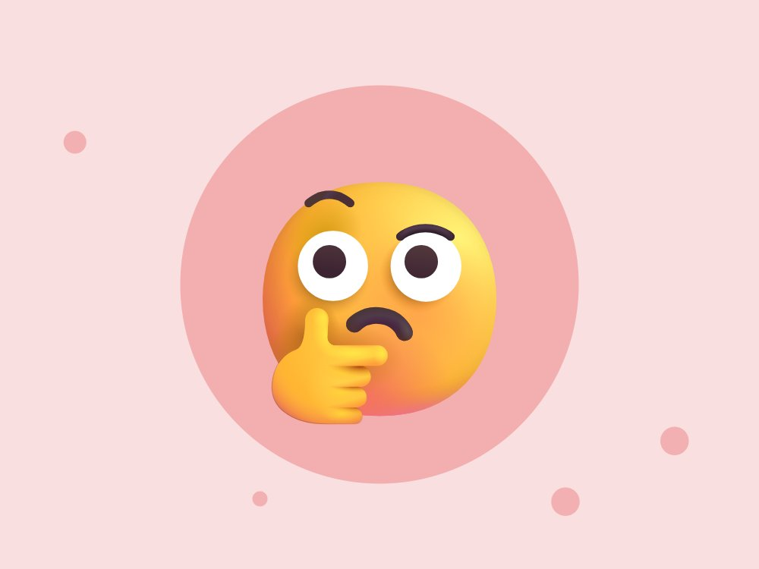
생각해 볼까요?
친구를 안아 주고 싶을 때 어떻게 하면 좋을까요?
Notes:
[도입 · 5분] 표지를 보여 주고 질문으로 생각 열기
진행 팁: '먼저 물어본다'는 대답을 이끌어 내요.

Slide 3

1
먼저 물어봐요
'안아도 돼?' '손잡아도 돼?'
Notes:
[전개 1 – 핵심 약속 · 10분] 먼저 물어봐요 · 싫다면 멈춰요 · 고마워요를 그림과 함께 하나씩 알아보기
진행 팁: 장난으로 몸을 건드리는 것도 먼저 물어봐야 해요.

Slide 4

2
싫다면 멈춰요
친구가 싫다고 하면 바로 멈춰요
Notes:
[전개 1 – 핵심 약속 · 10분] 먼저 물어봐요 · 싫다면 멈춰요 · 고마워요를 그림과 함께 하나씩 알아보기
진행 팁: 싫다는 대답에 화내지 않아요.

Slide 5

3
고마워요
좋다고 해도, 싫다고 해도 '알려줘서 고마워'
Notes:
[전개 1 – 핵심 약속 · 10분] 먼저 물어봐요 · 싫다면 멈춰요 · 고마워요를 그림과 함께 하나씩 알아보기
진행 팁: 거절당해도 괜찮다는 걸 알려 주세요.

Slide 6
O X 퀴즈 1 / 4
친한 친구는 물어보지 않고 안아도 돼요.
O
X
Notes:
정답은 X예요. 아이들이 팔로 O 또는 X를 만들어 답하게 해요. 다음 장에 정답과 해설이 나와요.
[전개 2 – O X 퀴즈 · 10분] 팔로 O X를 만들어 답하고 이유 말하기

Slide 7
O X 퀴즈 1 / 4
친한 친구는 물어보지 않고 안아도 돼요.
O
X
X · 친한 친구에게도 먼저 물어봐요.
친한 친구라도 지금 안기고 싶은지는 친구가 정해요. '안아도 돼?' 하고 먼저 물어봐요.
Notes:
정답: X — 친한 친구에게도 먼저 물어봐요.
해설: 친한 친구라도 지금 안기고 싶은지는 친구가 정해요. '안아도 돼?' 하고 먼저 물어봐요.

Slide 8
O X 퀴즈 2 / 4
친구가 '싫어'라고 하면 바로 멈춰요.
O
X
Notes:
정답은 O예요. 아이들이 팔로 O 또는 X를 만들어 답하게 해요. 다음 장에 정답과 해설이 나와요.

Slide 9
O X 퀴즈 2 / 4
친구가 '싫어'라고 하면 바로 멈춰요.
O
X
O · 멈추는 것이 친구를 존중하는 방법이에요.
'싫어'를 듣고 바로 멈추면 친구는 나를 믿게 돼요. 멈추는 것도 멋진 행동이에요.
Notes:
정답: O — 멈추는 것이 친구를 존중하는 방법이에요.
해설: '싫어'를 듣고 바로 멈추면 친구는 나를 믿게 돼요. 멈추는 것도 멋진 행동이에요.

Slide 10
O X 퀴즈 3 / 4
싫다고 한 친구에게 삐져요.
O
X
Notes:
정답은 X예요. 아이들이 팔로 O 또는 X를 만들어 답하게 해요. 다음 장에 정답과 해설이 나와요.

Slide 11
O X 퀴즈 3 / 4
싫다고 한 친구에게 삐져요.
O
X
X · 싫다고 말한 마음을 존중해요.
친구는 자기 몸과 마음을 지킨 거예요. 서운해도 '알겠어' 하고 존중해 줘요.
Notes:
정답: X — 싫다고 말한 마음을 존중해요.
해설: 친구는 자기 몸과 마음을 지킨 거예요. 서운해도 '알겠어' 하고 존중해 줘요.

Slide 12
O X 퀴즈 4 / 4
'간지럼 태워도 돼?' 하고 먼저 물어봐요.
O
X
Notes:
정답은 O예요. 아이들이 팔로 O 또는 X를 만들어 답하게 해요. 다음 장에 정답과 해설이 나와요.

Slide 13
O X 퀴즈 4 / 4
'간지럼 태워도 돼?' 하고 먼저 물어봐요.
O
X
O · 장난도 상대가 좋아야 즐거워요.
같은 장난도 좋아하는 친구와 싫어하는 친구가 있어요. 물어보면 모두가 즐거워요.
Notes:
정답: O — 장난도 상대가 좋아야 즐거워요.
해설: 같은 장난도 좋아하는 친구와 싫어하는 친구가 있어요. 물어보면 모두가 즐거워요.

Slide 14
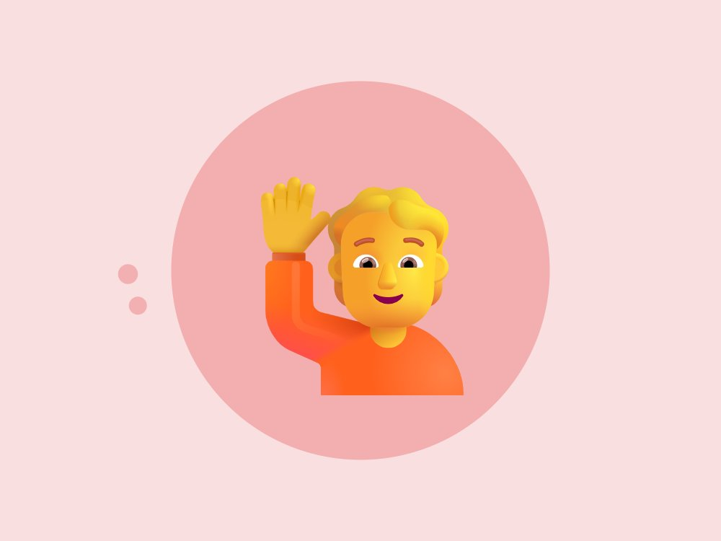
물어보기 놀이
짝에게 물어보고 대답 듣기 연습
Notes:
[활동 – 물어보기 놀이 · 10분] 짝에게 물어보고 대답 듣기 연습
진행 팁: 짝과 '하이파이브 해도 돼?', '손잡아도 돼?'를 묻고, '좋아/싫어'로 대답해요. 싫다는 대답에 '알려줘서 고마워'로 답하는 연습을 해요.

Slide 15
❓
물어봐
🛑
멈춰요
💛
고마워
오늘의 약속 · 다 같이 외쳐요!
Notes:
[정리 · 5분] 오늘의 약속 다 같이 외치고 활동지 나눠 주기

Slide 16
선생님용 준비 메모
준비물
공식 자료
TV 또는 빔프로젝터
활동지(인원수만큼)
색연필
한국양성평등교육진흥원 – 아동·청소년 성폭력 예방교육 자료 (누리집)
경찰청 안전Dream – 학교·여성폭력 신고 117, 상담 (누리집)
안전 주의 아이가 피해를 털어놓으면 놀라거나 캐묻지 말고 "말해줘서 고마워, 네 잘못이 아니야"라고 말해 주세요. 선생님은 아동학대·성범죄 신고의무자예요(112).
Notes:
이 장은 선생님용이에요. 아이들에게 보여 줄 필요는 없어요.

